Slide 1
ARXDev Guida tecnica allo sviluppo di plugin WCF e plugin Workflow per ARXivar Next
Yari Melzani

Slide 2
Programma della giornata
Prefazione architettura orientata ai servizi
Manuale online
http://dev.arxivar.it
Plugin server
Come vedere i plugin caricati: console servizio Wcf, Rest, WCFConnectorManager, WebApi
I plugin rest: endpoint, configurazione
Scrittura di un plugin rest
Gli eventi di «Before» e «After»
Gestione della configurazione dei plugin server
Deployment e debug: Wcf, WebApi

Slide 3
Programma della giornata
Plugin client
Ribbon main (Abletech.Arxivar.Client.PlugIn.AbstractPluginRibbonMain)
Archiviazione (Abletech.Arxivar.Client.PlugIn.AbstractPluginRibbonArchiviazione)
Comandi profili (Abletech.Arxivar.Client.PlugIn.AbstractPluginTaskPanelDocuments)
Comandi fascicoli (Abletech.Arxivar.Client.PlugIn.AbstractPluginTaskPanelFolders)
Eventi barcode/modelli (Abletech.Arxivar.Client.PlugIn.AbstractPluginEvents)
Deployment manuale di un plugin
Deployment automatico tramite ARXivar Server
Debug di un plugin client
Plugin Workflow
Task workflow (Abletech.Arxivar.Client.PlugIn.AbstractPluginCmdFrmTask)
Plugin Workflow Link (Abletech.Arxivar.Client.PlugIn.Workflow.AbstractPluginOperationLink)
Plugin Workflow Task (Abletech.Arxivar.Client.PlugIn.Workflow.AbstractPluginOperationTask)

Slide 4
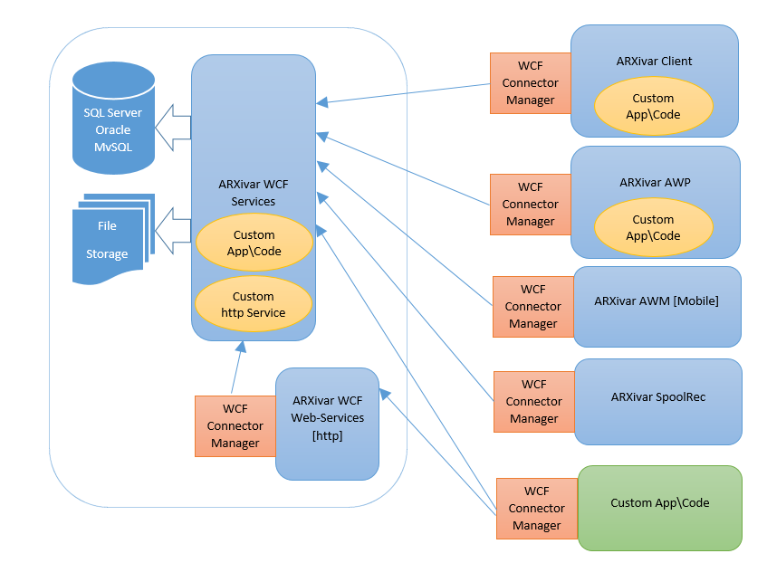
Architettura Wcf

